Slide 1
Réseau d’éducation à la Santé
Pour des patients sédentaires atteints de maladies chroniques
Centre de Médecine du Sport Montluçon Communauté
Coordination : Maurice FERRIER, Josette CLUZEL
Suivi médical : Dr Bernard BAUDET
Nutrition : Florent BLOIS
APA : Sandrine LEVEAU
Résultats conclusion : Dr Bernard BAUDET

Slide 2
Constitution du groupe
Le groupe a comporté au départ 22 personnes :
9 hommes et 13 femmes
moyenne d’âge 57 ans (26-72)
14 retraités, 3 invalidités, et 5 actifs
Au final : 19 personnes ont participé au réseau 2017 – 2018
(1 exclu pour manque de régularité, 2 abandons au bout de 4 mois)

Slide 3
Les facteurs de risques
Surpoids avec un poids moyen de 100,3 kg (74 à 130) | 95 %
HTA | 45 %
Diabète groupe II | 14 %
Cholestérol | 14 %
Antécédent Cardio-Vasculaire | 27 %
Stress et problèmes psychologiques | 27 %
Problèmes respiratoires BPCO Apnée du Sommeil | 14 %

Slide 4
Le suivi médical
1) un interrogatoire : pour noter les antécédents familiaux et personnels
2) un bilan biologique complet
3) un bilan anthropométrique :
- taille
- poids
- tour de taille
- tour de hanche
- mesure du % de MG (méthode des 4 plis)
4) examen C.V.
- auscultation – TA de repos
- FC de repos
- ECG
5 ) Evaluation de la fonction respiratoire
- VEMS - CV
IMC

Slide 5
Un test d’effort sur tapis vient terminer le bilan médical. Test de marche à 4 km/h avec augmentation de la pente du tapis toutes les 2’30 (4 – 7 – 10 – 13 et 16%) A chaque palier on note la FC pour apprécier l’adaptation du cœur à l’effort

Slide 6
Réseau santé 2018 et rééquilibrage Alimentaire
22 Patients en début de Réseau avec des IMC > 30 Kg/M² donc surcharges pondérales
Excellente assiduité
Rééquilibrage alimentaire éducatif réparti sur 6 consultations : Notions d’hygiène et comportement alimentaire : structure de repas, élaboration de menus, différenciation des différents groupes alimentaires, MG de cuisson, Tachyphagie et Hyperphagie, Troubles du comportement alimentaire, environnement de repas, histoire pondérale, analyse du PDJ et collations

Slide 7
Réseau santé 2018 et rééquilibrage Alimentaire
Travail sur les Sensations alimentaires perçues : faim, satiété, envie de manger, besoin de manger …
ATELIERS ALIMENTAIRES pratiques : Lecture des étiquettes alimentaires, élaboration de menus et liste de courses sur 1 semaine, Réalisation de courses en supermarché avec analyse en direct des étiquettes alimentaires dans les différents rayons du magasin.
Travail sur la nécessité d’équilibrer son alimentation au long cours en limitant les frustrations et interdictions et en favorisant une hygiène alimentaire dans sa globalité tout en associant une activité physique quotidienne.

Slide 8
ACTIVITÉE PHYSIQUE ADAPTÉE
En piscine
En salle ou à l’extérieur
2 séances/semaine
1 séance/semaine

Slide 9
1- Echauffement articulaire et musculaire 2- Corps de la séance - Circuit training en atelier -Exercices communs à tout le groupe 3 - Retour au calme : respiration et étirements
COMPOSITION DE LA SEANCE

Slide 10
RESULTATS
Paramètres chiffrés
Paramètres | Bilan initial | Bilan final | Résultats sur l’année
Poids | 100,3 (74 à 130) | 95,8 | -4,5 kg
Tour de taille | 111,9 | 106,4 | -5,5 cm
Tour de hanche | 116,8 | 112,6 | -4,2 cm
Masse grasse(plis) | 127 | 114 | -13 %
IMC | 35,6 | 34,2 | -1,4
VEMS | 2,47 | 2,58 | +0,11
CV | 2,86 | 2,97 | +0,11
Fc repos | 75,3 | 75,1 | -0,2
Fc Mx | 139 | 129 | -10
Modification de la TA
Modification des données biologiques

Slide 11
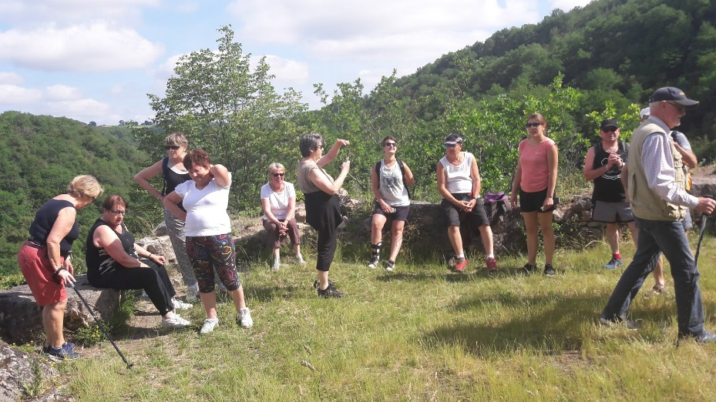
Renforcement du lien Social
Les patients ont retrouvé confiance en leur possibilité une sensation de bien-être avec diminution de la fatigue à l’effort.

Slide 12
Conclusion
Le but du Réseau ne serait pas atteint si la continuité n’était pas assurée par la poursuite de l’APA, soit dans un club sportif soit par la pratique du Sport sur Ordonnance proposée par le CMS.
Nous vous remercions.

